Slide 1



TRƯỜNG TIỂU HỌC PHƯƠNG LIỆT
ĐẠO ĐỨC LỚP 4
TIẾT KIỆM THỜI GIỜ (TIẾT 1)

Slide 2
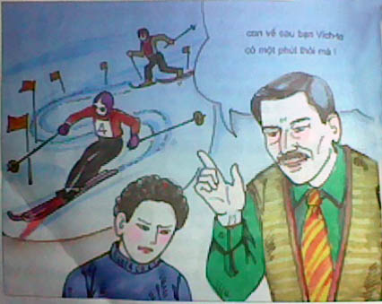

Đạo đức
Bài 5: Tiết kiệm thời giờ (tiết 1)
Truyện
Mét phót
Mi-chi-a vÒ sau
… con về sau bạn Vích- to
có một phút thôi mà !
Bạn Vích-to về ®Çu

Slide 3
Đạo đức
Bài 5: Tiết kiệm thời giờ (tiết 1)
Thảo luận nhóm
1. Mi-chi-a có thói quen sử dụng thời giờ như thế nào?
2. Chuyện gì đã xảy ra với Mi-chi-a trong cuộc thi trượt tuyết?
3. Sau chuyện đó, Mi-chi-a đã hiểu ra điều gì?

Slide 4
Đạo đức
Bài 5: Tiết kiệm thời giờ (tiết 1)
1. Mi-chi-a có thói quen sử dụng thời giờ như thế nào?
3. Sau chuyện đó, Mi-chi-a đã hiểu ra điều gì?
Em rút ra bài học gì từ câu chuyện của Mi-chi-a?
2. Chuyện gì đã xảy ra với Mi-chi-a trong cuộc thi trượt tuyết?

Slide 5
Đạo đức
Bài 5: Tiết kiệm thời giờ (tiết 1)
Ghi nhớ
Thời giờ là thứ quý nhất, vì khi nó đã trôi qua thì không bao giờ lấy lại được.
Do đó,
chúng ta cần phải biết sử dụng thời giờ vào những việc có ích một cách có hiệu quả.
Thời giờ là vàng ngọc.
Tục ngữ

Slide 6
Đạo đức
Bài 5: Tiết kiệm thời giờ (tiết 1)
Bài 2: Em hãy cho biết chuyện gì sẽ xảy ra nếu:
a. Học sinh đến phòng thi muộn.
b. Hành khách đến muộn giờ tàu, máy bay.
c. Đưa người bệnh đến bệnh viện cấp cứu chậm.
Thảo luận nhóm

Slide 7
Đạo đức
Bài 5: Tiết kiệm thời giờ (tiết 1)
Bài 2: Em hãy cho biết chuyện gì sẽ xảy ra nếu:
a. Học sinh đến phòng thi muộn.
b. Hành khách đến muộn giờ tàu, máy bay.
c. Đưa người bệnh đến bệnh viện cấp cứu chậm.

Slide 8
Đạo đức
Bài 5: Tiết kiệm thời giờ (tiết 1)
Tiết kiệm thời giờ có tác dụng gì?
Vậy nếu không biết tiết kiệm thời giờ thì có những tác hại như thế nào?

Slide 9
Bài 3: Em hãy cùng các bạn bày tỏ thái độ về các ý kiến sau (tán thành hay không tán thành)
a) Thời giờ là thứ ai cũng có, chẳng mất tiền mua nên không cần tiết kiệm.
b) Tiết kiệm thời giờ là học suốt ngày, không làm việc gì khác.
c) Tiết kiệm thời giờ là tranh thủ làm nhiều việc một lúc.
d) Tiết kiệm thời giờ là sử dụng thời giờ một cách hợp lí.

Slide 10


Đạo đức
Bài 5: Tiết kiệm thời giờ (tiết 1)
Bài 3: Em hãy cùng các bạn bày tỏ thái độ về các ý kiến sau ( tán thành hay không tán thành )
a) Thời giờ là thứ ai cũng có, chẳng mất tiền mua nên không cần tiết kiệm.
b) Tiết kiệm thời giờ là học suốt ngày, không làm việc gì khác.
c) Tiết kiệm thời giờ là tranh thủ làm nhiều việc một lúc.
d) Tiết kiệm thời giờ là sử dụng thời giờ một cách hợp lí.

Slide 11
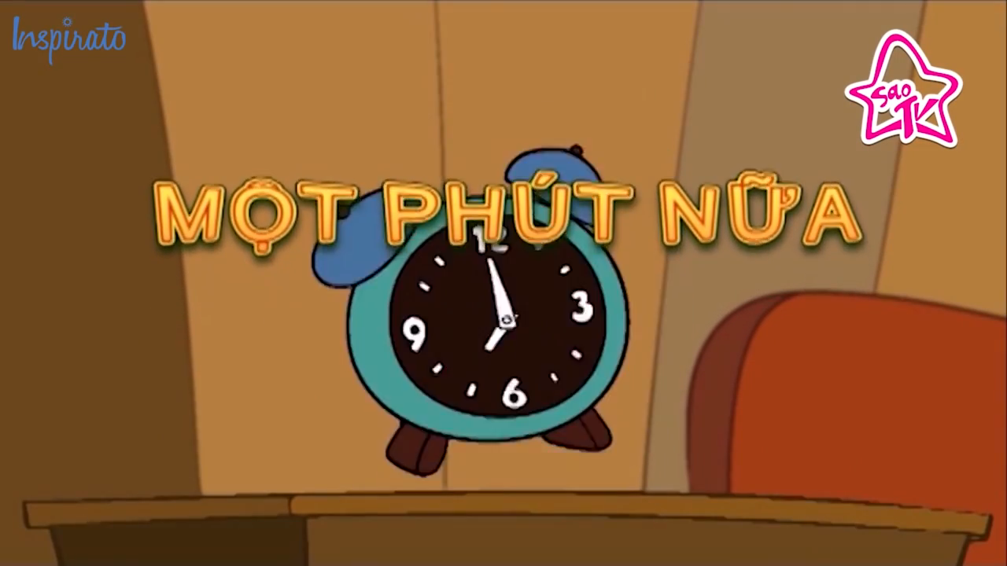
Đạo đức
Bài 5: Tiết kiệm thời giờ (tiết 1)

Slide 12
+ Qua bài học này em cần tiết kiệm gì ?
+ Bản thân em sẽ tiết kiệm thời giờ thông qua những việc làm nào ?

Slide 13
Kính chào các cô và các em

